Slide 1
Краснодарский край, Туапсинский район, село Мессажай
Конкурс научных проектов школьников в рамках краевой научно-практической конференции «Эврика»
Малой академии наук учащихся Кубани секция «Медицина и здоровый образ жизни »
Вакцинация: за и против.
ГРИНЕВА Анастасия Игоревна
МБОУ ООШ № 22 , 9 класс
Научный руководитель: Бурлай Татьяна Михайловна,
учитель химии и биологии МБОУ ООШ№22

Slide 2
Вакцинация: за и против.
Цель работы:
Выявить какое значение имеют профилактические прививки от гриппа. Какие причины заболевания гриппом? Какие профилактические меры, помимо прививок, следует применять для того чтобы уберечься от гриппа.
Задачи:
1.Найти и изучить литературу по данной теме.
2. Выяснить когда и кто может прививаться от гриппа.
3.Провести опрос среди учащихся по поводу вакцинации и мерах профилактики гриппа.
4. На основе данных опроса выпустить памятку о мерах профилактики простудных заболеваний и гриппа. Провести с активом старшеклассников школьную линейку «Береги себя и окружающих от гриппа»

Slide 3
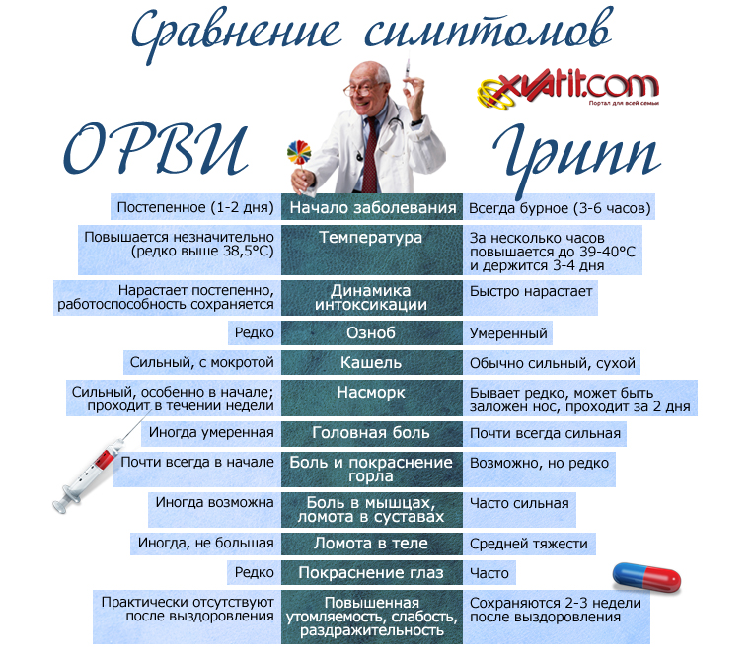
Вакцинация: за и против
Грипп — это острая вирусная инфекция, легко распространяемая от человека человеку.

Slide 4
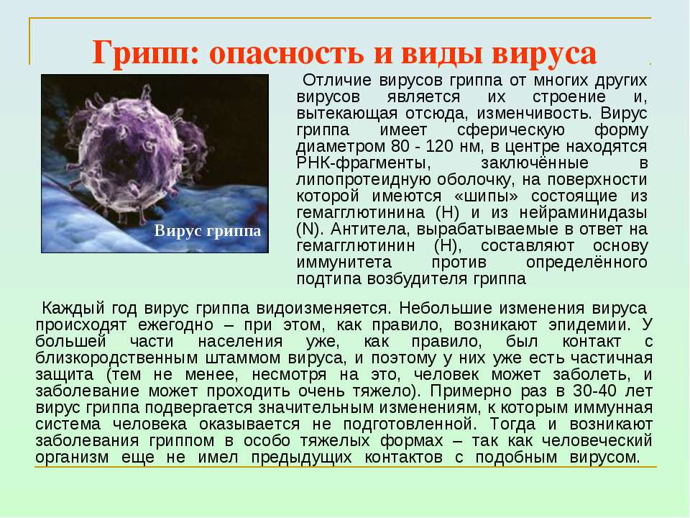
Вакцинация: за и против

Slide 5

Вакцинация: за и против
Врачи предупреждают: самым эффективным методом профилактики гриппа остается вакцинация, которая проводится ежегодно с сентября по ноябрь. Эта процедура сводит к минимуму вероятность заболеть, а при заражении перенести заболевание в более легкой форме.
Вакцинация (она сегодня проводится препаратами последнего поколения, содержащие в своем составе высококачественные антигены трех актуальных штаммов вируса гриппа, рекомендуемых Всемирной организацией здравоохранения) дает надежную защиту уже через 2 – 3 недели после прививки.

Slide 6

Вакцинация: за и против
доводы за вакцинацию:
прививки позволяют организму получить антитела к распространенному штамму;
при соблюдении всех правил процедуры и качественном биоматериале, эффективность вакцинации свыше 85 %;
человек приобретает защиту не только от гриппа, но и сопутствующих ему осложнений;
аргументы против вакцинации:
из-за склонности гриппа к мутациям, препарат может не дать эффекта;
риск некачественной вакцины, с последующими аллергиями или токсическими реакциями;
иногда нельзя найти бесплатные медицинские учреждения, и надо лишние деньги отдавать за препарат и процедуру.

Slide 7
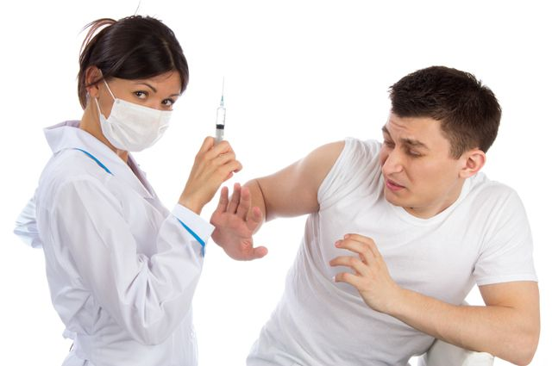
Вакцинация: за и против
Делать или не делать прививку – каждый решает сам. Но то, что любые вакцины эффективны и даже во время эпидемий больной легче перенесет грипп – проверенный факт
противопоказания к прививкам против гриппа:
непереносимость консервантов из вакцины, белков куриного яйца;
во время обострений хронических недугов или при других острых заболеваниях;
если прошлая прививка вызывала неприятные побочные реакции;
бронхиальная астма, дерматиты, неврологические болезни;
если с момента последней простуды не прошло больше двух недель.

Slide 8
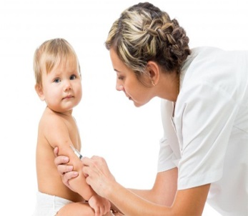

Вакцинация: за и против
Группы лиц, которым прививка необходима (естественно, при их согласии). Дети тоже входят в эту группу:
с болезнями и пороками ЦНС;
с порока сердца и аритмией;
с болезнями крови и почек;
с иммунодефицитными состояниями, либо при приеме препаратов, подавляющих иммунитет;
дети, которые посещают различные детские учреждения;
с сахарным диабетом.

Slide 9
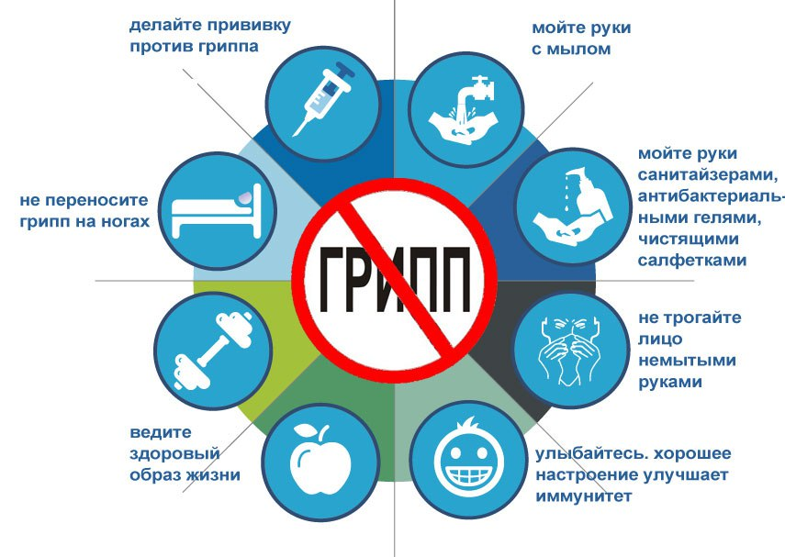
Вакцинация: за и против

Slide 10
Вакцинация: за и против ученики МБОУ ООШ №22 принявшие участие в анкетировании декабрь 2016 года

Slide 11

Вакцинация: за и против

